Slide 1

小池塘

Slide 2



Slide 3

jiě jie tài yáng shuǐbō
姐姐 太 阳 水 波
yī zhī xiān hóng chuīqì
一 只 鲜 红 吹 气
chí táng biān
池 塘 边

Slide 4

míngliàng lú wěi dàoyìng
明 亮 芦 苇 倒 映
bái é zhēnzhū jié máo
白 鹅 珍 珠 睫 毛

Slide 5

姐姐 太阳 水波
一只 鲜红 吹气
明亮 芦苇 倒映 白鹅 珍珠 睫毛 池塘边

Slide 6


太阳
池塘边
姐姐
水波
珍珠
芦苇
吹气
睫毛
明亮
白鹅
一只
鲜红

Slide 7

波

Slide 8
边

Slide 9
春风姐姐轻轻吹了一口气，小池塘就醒来了。池塘里的水波一闪一闪的，像一只明亮的大眼睛。池塘边的芦苇长起来了，像长长的睫毛。
轻轻
一闪一闪
明亮的大眼睛
长长的睫毛

Slide 10




Slide 11
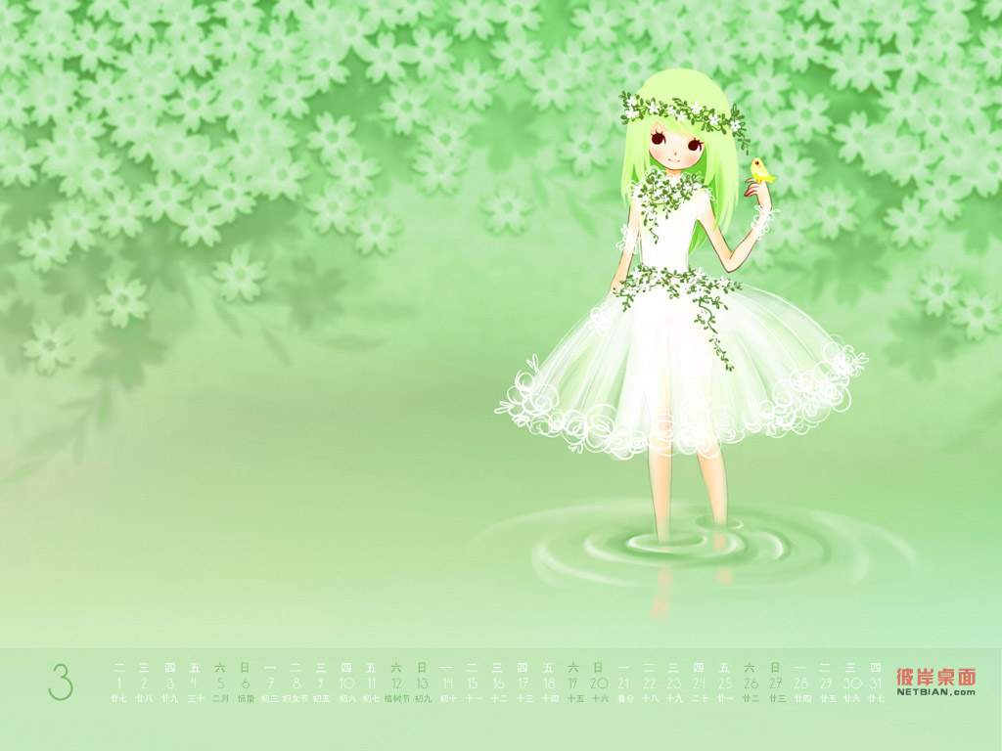
白云倒映在池塘里，像一群白鹅。太阳倒映在池塘里，像一只鲜红的气球。月光倒映在池塘里，像一只弯弯的小船。星星倒映在池塘里，像许多闪亮的珍珠。

Slide 12
明亮的小池塘，美丽的大眼睛，映出一个五彩的世界。

